Slide 1

Алгоритм Дейкстры

Slide 2

Алгоритм Дейкстры
Алгоритм Дейкстры — это алгоритм для нахождения кратчайших путей от одной вершины до всех остальных в графе с неотрицательными весами рёбер.

Slide 3
Алгоритм Дейкстры
Жадный алгоритм — это такой тип алгоритма, который на каждом шаге принимает локально наилучшее (жадное) решение, надеясь, что в итоге оно приведёт к глобально оптимальному результату.
Ты идёшь по тропинке и на каждом перекрёстке выбираешь ту дорогу, которая кажется самой короткой прямо сейчас, не заглядывая далеко вперёд. Иногда это приводит к отличному результату, а иногда — в тупик.
Жадные алгоритмы не всегда дают оптимальный результат. Они хорошо работают, если задача удовлетворяет двум условиям:
Жадность безопасна (Greedy-choice property) — локальный оптимум ведёт к глобальному.
Оптимальная подструктура (Optimal substructure) — оптимальное решение задачи можно собрать из оптимальных решений подзадач.

Slide 4
Где применяется?
Где:
Навигация и карты Пример: Google Maps, Яндекс Навигатор используют модификации Дейкстры для поиска кратчайшего пути между точками.
Учитываются расстояния, пробки, ограничения (мосты, платные дороги и т.д.).
Где:
Сетевые протоколы Пример:
Каждое устройство (роутер) строит граф сети и вычисляет кратчайший путь до других узлов.
Где:
Планирование маршрутов и логистика
Пример: Расчёт оптимальных маршрутов в транспортных системах, доставке, авиации.
Учитывается не только расстояние, но и стоимость, время в пути, грузоподъёмность и т.п.
Где:
Социальные сети
Пример: Расчёт кратчайшего "расстояния" между пользователями ("ты знаком через 3-х человек").
Поиск минимального количества шагов в графе дружбы или интересов.

Slide 5
Где применяется?
Где:
Биоинформатика и медицина Пример: В анализе белков, ДНК и других биологических графов.
Например, поиск минимального пути в сетях реакций или обмена веществ.
Где:
Проектирование инфраструктуры Пример:
Оптимизация прокладки труб, кабелей, электрических сетей с минимальной длиной или стоимостью.

Slide 6
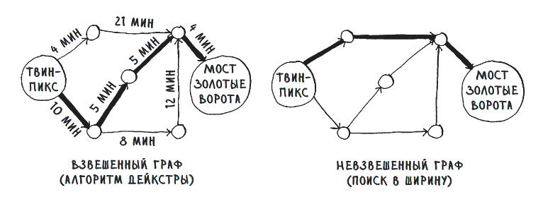
Взвешенный и невзвешенный граф
Граф — это множество вершин (или узлов), соединённых рёбрами (или связями).
В взвешенном графе каждое ребро имеет вес — число, которое показывает "стоимость" или "длину" перехода между вершинами.
В невзвешенном графе рёбра не имеют веса — считается, что все рёбра одинаковы (например, длина = 1).

Slide 7
Необходимые шаги
1. Найти узел с наименьшей стоимостью (то есть узел, до которого можно добраться за минимальное время).
2. Обновить стоимости соседей этого узла
3. Повторять, пока это не будет сделано для всех узлов графа.
4. Вычислить итоговый путь

Slide 8
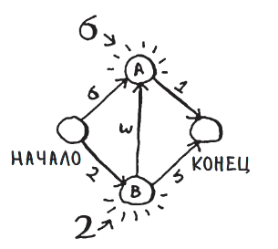
Шаг 1
Найти узел с наименьшей стоимостью. Вы стоите в самом начале
и думаете, куда направиться: к узлу A или к узлу B. Сколько времени по-
надобится, чтобы добраться до каждого из этих узлов?
До узла A вы будете добираться 6 минут, а до узла B —2 минуты. Что касается остальных узлов, мы о них пока ничего не знаем.
Так как время достижения конечного узла остается неизвестным, мы считаем, что оно бесконечно Узел B — ближайший… он находится
всего в 2 минутах.

Slide 9
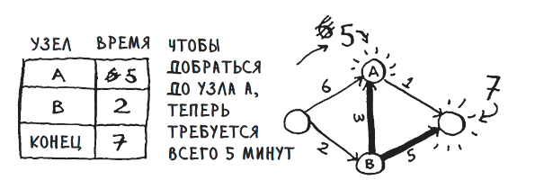
Шаг 2
вычислить, сколько времени потребуется для того, чтобы добраться до всех внешних соседей B при переходе по ребру из B.
Ого, да мы обнаружили более короткий путь к узлу A! Раньше для перехода
к нему требовалось 6 минут/
Если вы нашли более короткий путь для соседа B, обновите его стоимость.

Slide 10
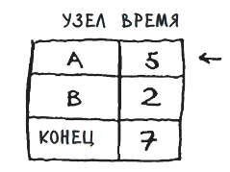
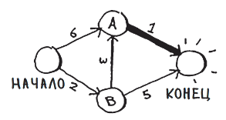
Шаг 3
Повторяем!
Снова шаг 1: находим узел, для перехода к которому требуется наименьшее время. С узлом B работа закончена, поэтому наименьшую оценку времени
имеет узел A.
Снова шаг 2: обновляем стоимости внешних соседей A.
Путь до конечного узла теперь занимает всего 6 минут!
Алгоритм Дейкстры выполнен для каждого узла (выполнять его для конечного узла не нужно). К этому моменту вам известно следующее:
- Чтобы добраться до узла B, нужно 2 минуты.
- Чтобы добраться до узла A, нужно 5 минут.
- Чтобы добраться до конечного узла, нужно 6 минут.
Визуализация

Slide 11
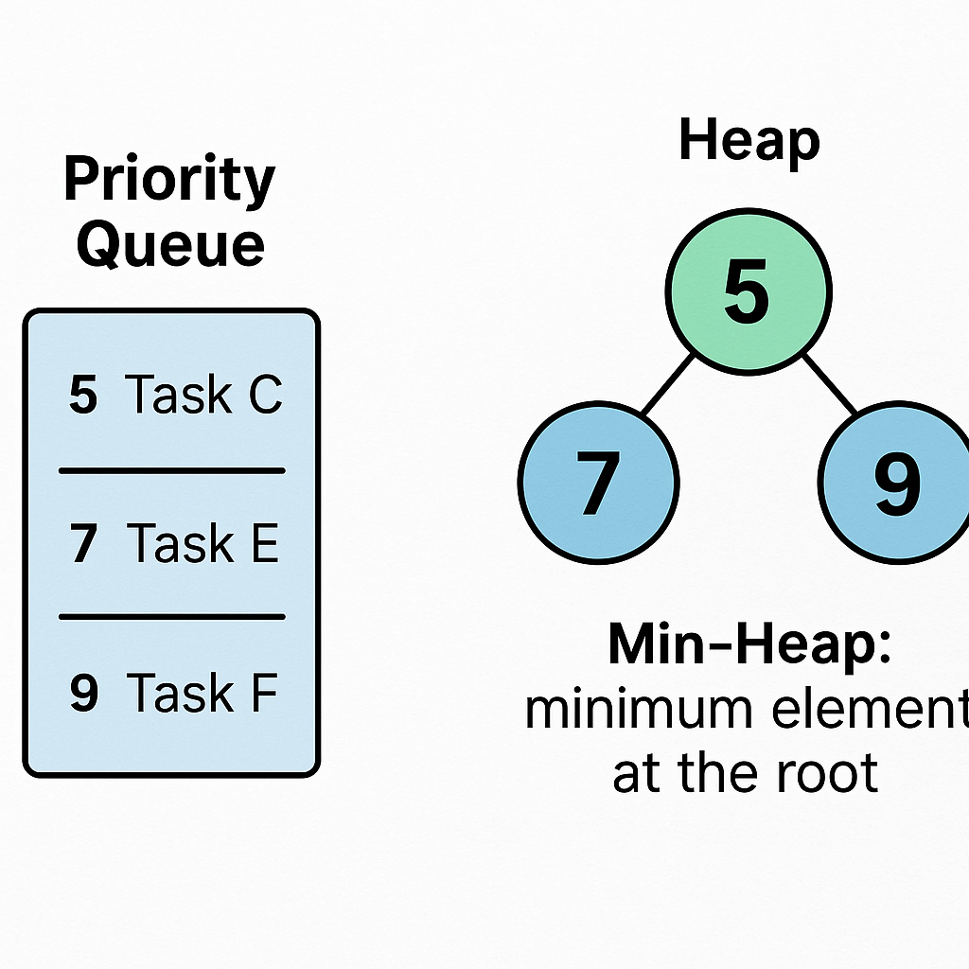
heap
heapq предоставляет функции для управления списками так, чтобы они всегда вели себя как минимальная куча — структура данных, где наименьший элемент всегда находится в начале (index = 0).
import heapq
heap = []
heapq.heappush(heap, 3)
heapq.heappush(heap, 1)
heapq.heappush(heap, 5)
print(heap) # [1, 3, 5]
min_item = heapq.heappop(heap)
print(min_item) # 1

Slide 12
Начнём
graph = {
'A': [('B', 1), ('C', 4)],
'B': [('C', 2), ('D', 5)],
'C': [('D', 1)],
'D': []
}
def dijkstra(graph, start):
…
shortest_paths = dijkstra(graph, 'A’)
print(shortest_paths)

Slide 13
Задачи
Задача 1
Задача 2

